Slide 1
Из опыта формирования и развития универсальных учебных действий на уроках химии
Городская научно – практическая конференция учителей химии г. Москвы «Осенний педсовет. 2014»
Учитель химии ГБОУ «Школа №41»
Бочарова Ольга Николаевна

Slide 2
Введение Федерального государственного образовательного стандарта приводит к необходимости достижения метапредметных образовательных результатов, обусловленных формированием у учащихся универсальных учебных действий: познавательных, регулятивных и коммуникативных, уровень овладения которыми будет оцениваться с помощью государственной итоговой аттестации.

Slide 3
Ведущими УУД являются познавательные действия:
* проблемно – поисковые
* логические
* знаково – символические
* общеучебные

Slide 4
Алгоритм проблемно – поисковой деятельности учащихся
Актуализация опорных знаний и способов действий
Создание проблемной ситуации
Постановка учебной проблемы
Решение проблемы:
- выдвижение гипотезы
- проверка гипотезы
- формулировка решения
Подтверждение и применение решения

Slide 5
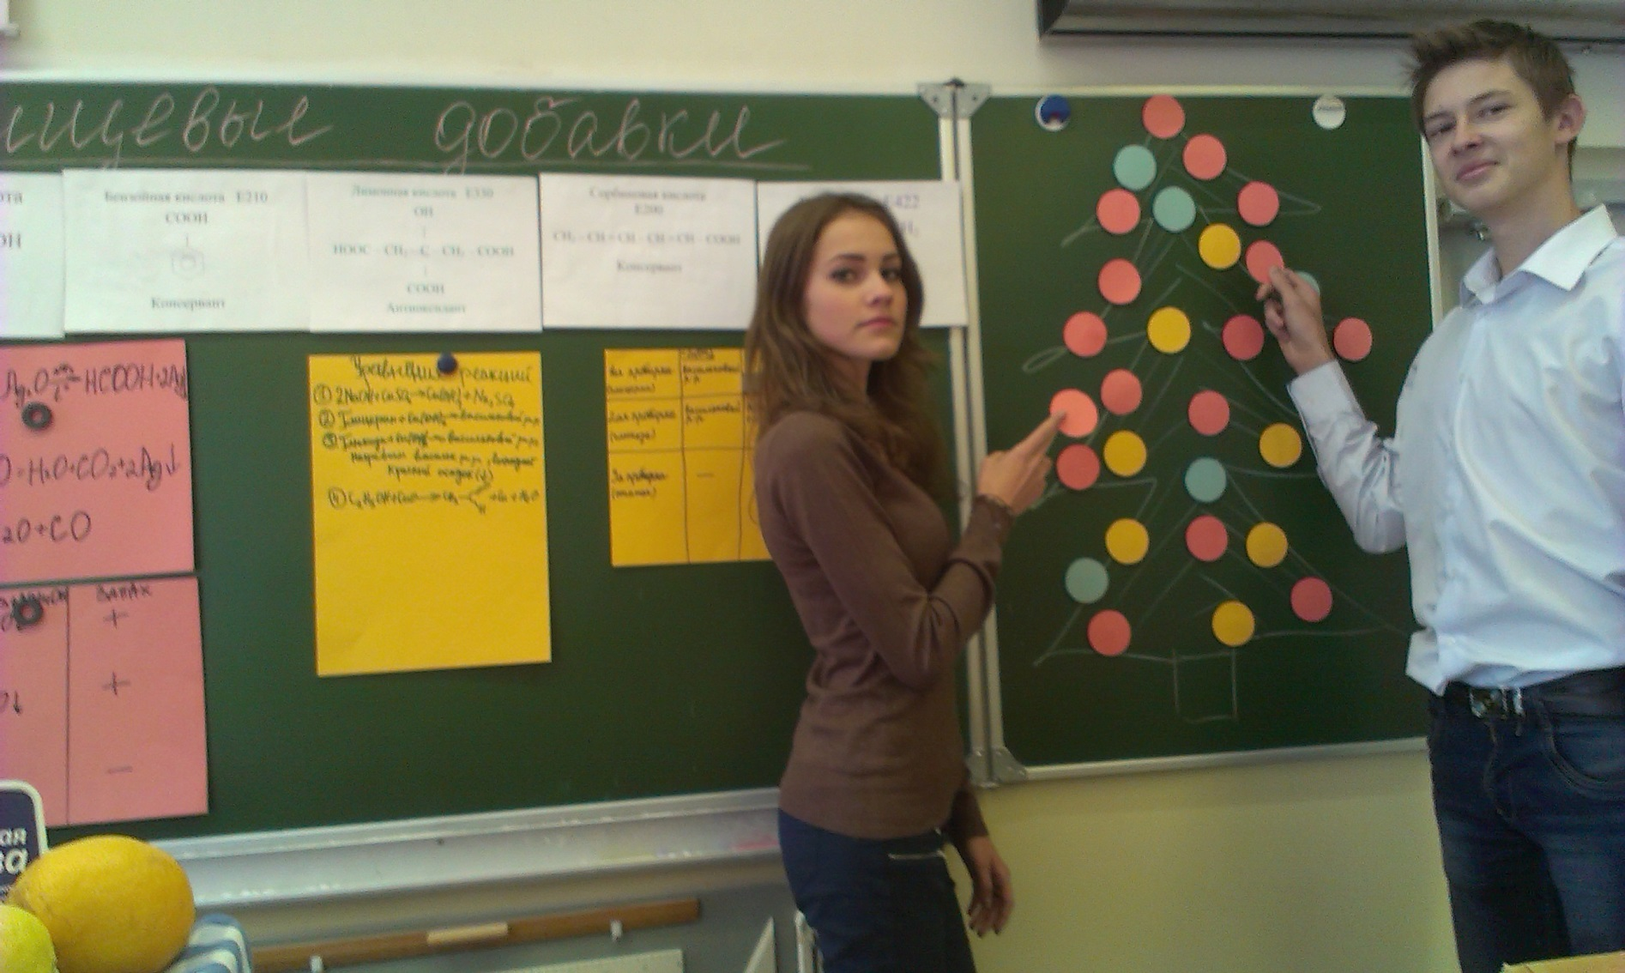
Урок в 10 классе на тему
«Пищевые добавки»

Slide 6
Этапы урока | Формы организации деятельности | Формируемые УУД
Целеполагание. Постановка проблемы. | Зачитывание статьи из интернета о применении пищевых добавок с кодом Е, определение цели урока: - выявление среди изученных веществ пищевых добавок с кодом Е, - научиться их идентифицировать, - выразить свое отношение к их применению | Познавательные: выделение познавательной цели, Регулятивные: целеполагание, планирование деятельности
Актуализация знаний | Выявление знаний: классификации, физических и химических свойств, качественных реакций и областей применения органических веществ.: -классификация пищевых добавок (по формулам), -выполнение задания в парах (третий лишний) с взаимопроверкой; -индивидуальное задание, графический диктант, с последующей самопроверкой по эталону | Познавательные : -анализ объектов с целью выделения признаков, -выбор оснований для сравнения. Регулятивные: -контроль, коррекция самооценка. Коммуникативные:
Решение проблемы | Постановка эксперимента в группах по распознаванию органических веществ: | Познавательные: общеучебные логические знаково-символические

Slide 7
Этапы урока | Формы организации деятельности | Формируемые УУД
Решение проблемы | составление плана распознавания, проведение качественных реакций, формулирование вывода и последующая презентация каждой группы | Регулятивные: планирование, прогнозирование, Коммуникативные: инициативное сотрудничество, владение моно – и диалогом
Подтверждение и применение найденного решения | Работа в парах с информацией о пищевых добавках с кодом Е с целью ознакомления с их классификацией и действием на организм человека и выражения собственного отношения к проблеме использования пищевых добавок (экологическая культура) в форме синквейна | Познавательные: смысловое чтение, оценочное суждение, создание собственного текста, Коммуникативные аргументирование, сотрудничество
Подведение итогов урока Рефлексия | Прочтение синквейнов, выставление оценок Выражение отношения к уроку, ощущения успеха или неуспеха на уроке с помощью разноцветных карточек: красная – азарт, интерес, желтая – спокойствие, серый – скука, безразличие | Коммуникативные монолог, диалог Регулятивные: коррекция, оценка

Slide 8
Химический эксперимент по идентификации органических веществ
Учащимся предлагается распознать с помощью эксперимента органические вещества.
Работа проводится в группах по 6 человек ( 3 пары).
Вначале группа обсуждает задание и намечает план распознавания веществ,
затем пары проводят эксперимент и сравнивают результаты,
третья пара на цветных листах оформляет план распознавания веществ и составляет уравнения качественных реакций.

Slide 9
Химимический эксперимент по идентификации органических веществ
После выполнения эксперимента каждая группа проводит презентацию, демонстрируя записи и результаты проделанных опытов, делает выводы.
Группы оценивают работу друг друга. Максимальный балл – 5

Slide 10
Химический эксперимент
Растворы в пробирках лакмус Ag2O, NH4OH, t°
1.уксусная кислота красный нет признаков
2. формалин нет признаков «серебряное зеркало»
3.муравьиная кислота красный «серебряное зеркало»
Выводы:
- лакмус – красный в кислой среде, значит в 1 и 3 пробирках
находятся кислоты: муравьиная и уксусная;
- «серебряное зеркало» свидетельствует о наличии альдегидной группы, значит во 2 пробирке – формалин, а в 3 пробирке – муравьиная кислота.

Slide 11
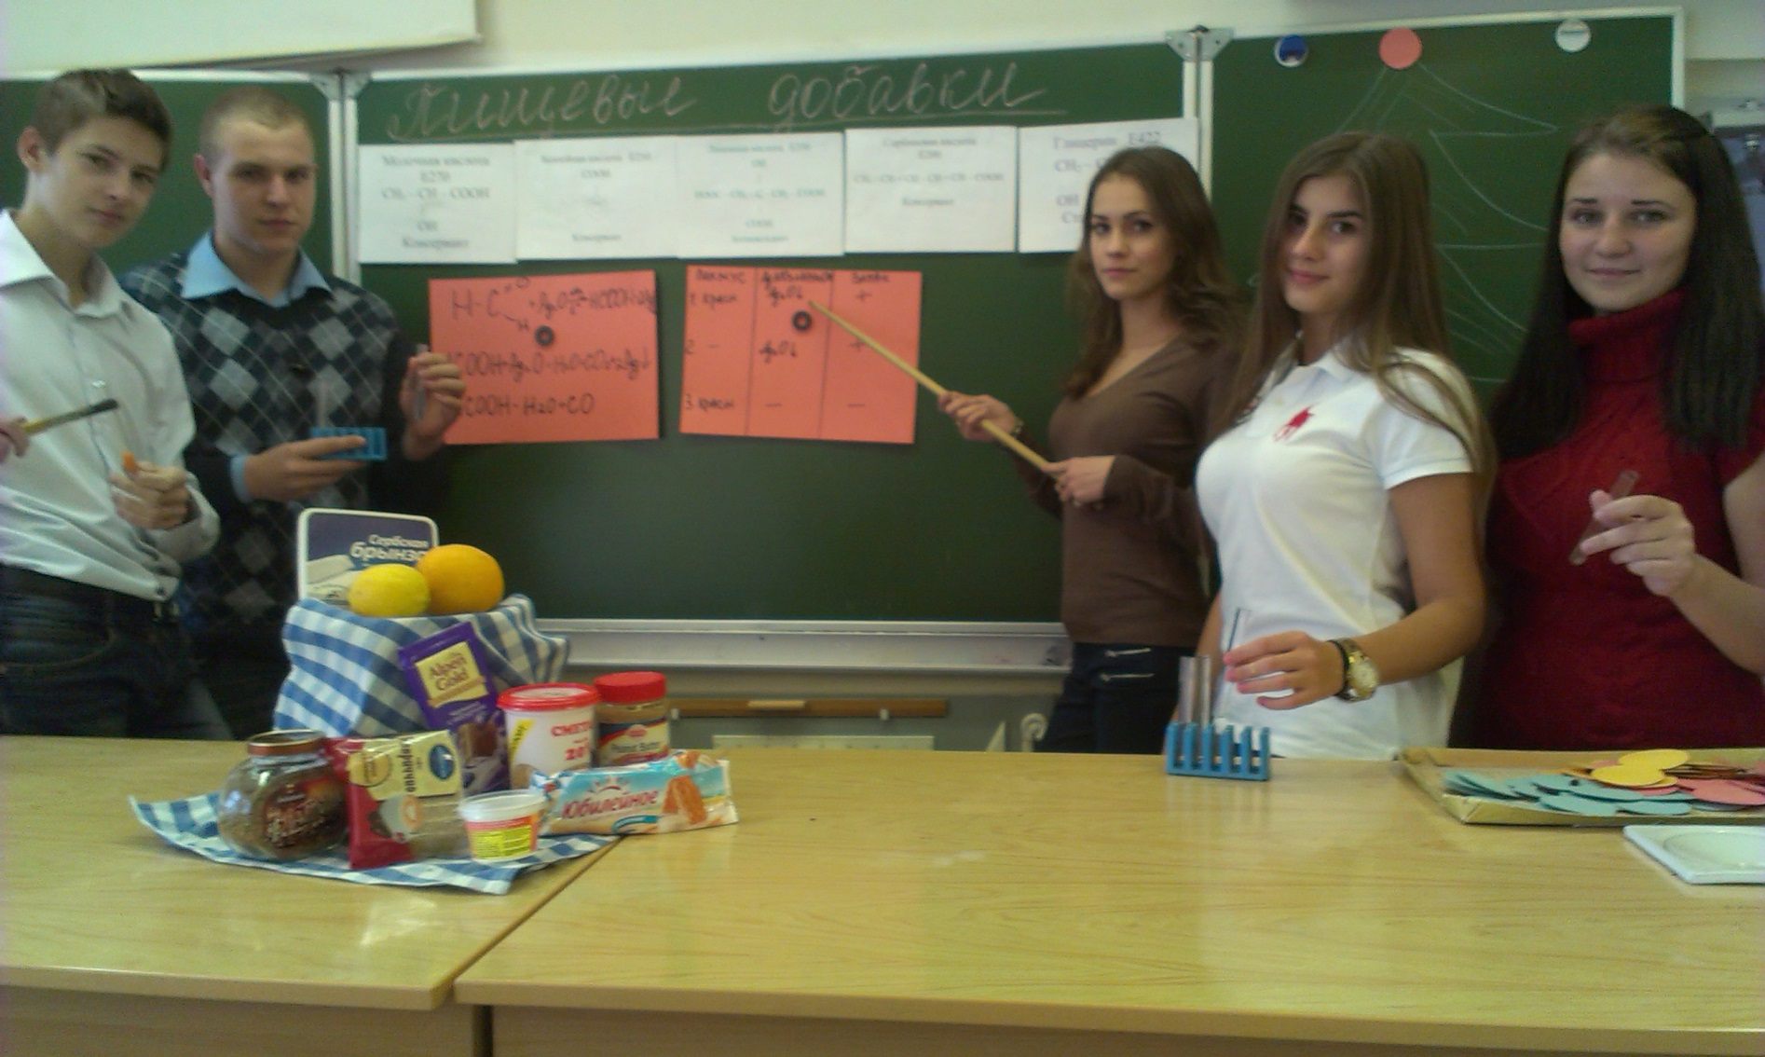
Презентация эксперимента

Slide 12
Классификация пищевых добавок
Красители Е100-199 | Консерванты Е200-299 | Антиоксиданты Е300- | Стабилиза торы Е400- | Эмульгато ры Е500-
Усиливают и восстанавливают естественный цвет продукта. Е160 – бета-каротин (желтый), Е150 – карамельный сахар. Вред: 1) пищевая аллергия (Е102 – конфеты, мороженое, напитки); 2) заболевания щитовидной железы (Е127). | Отвечают за сохранность продуктов. Защищают продукт от микробов, грибков, бактериофагов. Представляют наибольшую опасность для здоровья. Вред: 1) обладают канцерогенным действием (Е211; Е216, Е217 | Отвечают за сохранность продуктов, защищают их от окисления. Например, от прогоркания жиров. И, как следствие, изменение цвета продукта. Е300 – аскорбиновая кислота. Е330 –лимонная кислота. Вред: могут вызвать аллергию и приступ астмы (Е311, Е320, Е321); | Сохраняют консистенцию продукции, загустители повышают вязкость продукта. Например, Е440 – пектин, Е422 – глицерин. Вред: 1) болезни пищеварительной системы | Создают однородную смесь из несмешивающихся продуктов (вода и масло). Вред: 1) болезни печени, желудка (Е510, Е513

Slide 13
Синквейны
Консерванты | Антиоксиданты | Красители
Консерванты токсичные канцерогенные защищают сохраняют отравляют Опасный компонент пищевых продуктов Бойкот | Антиоксиданты синтетические аллергенные замедляют сохраняют вызывают Замедление порчи пищевых продуктов Нежелательно | Красители природные синтетические окрашивают усиливают восстанавливают Привлекательный товарный вид Допустимо

Slide 14
Формирование логических УУД в теме «Реакции ионного обмена»
1.Введение действия.
2.Совместное с учителем выполнение заданий на применение этого действия.
3.Выполнение усложненных заданий под контролем учителя.
4.Выполнение усложненных заданий с самоконтролем.
5.Самостоятельное выполнение учащимися усложненных заданий.

Slide 15
Формы организации
Этапы урока | Формы организации деятельности | Формируемые УУД
Актуализация опорных знаний | В ходе беседы выявляются знания о реакциях обмена, об электролитах и электролитической диссоциации, о классах неорганических веществ, относящихся к электролитам | Познавательные: Логические(классификация, систематизация) Коммуникативные: Моно- и диалогическая речь
Постановка учебной проблемы | Демонстрация эксперимента, фронтальное обсуждение результатов опыта, постановка проблемы – возможности протекания реакции ионного обмена в зависимости от наблюдаемых признаков | Познавательные: Осмысление, формулирование проблемы
Решение учебной проблемы | Работа в парах - постановка мини – эксперимента, наблюдение признаков, составление ионных уравнений, формулирование вывода по данному опыту | Познавательные: анализ, синтез, обобщение Регулятивные Коммуникативные

Slide 16
Этапы урока | Формы организации деятельности | Формируемые УУД
Подтверждение и применение найденного решения | Индивидуальное задание: по заданной краткой форме подобрать, пользуясь таблицей растворимости, формулы электролитов, содержащие заданные ионы, и составить молекулярные и ионные уравнения реакции, протекающей по заданной схеме. Поменяться тетрадями с соседом и осуществить взаимопроверку | Познавательные: -логические (анализ, синтез, обобщение), Регулятивные: планирование, прогнозирование, контроль, оценка Коммуникативные: общение, сотрудничество
Обобщение и систематизация | Работа в группах: постановка мини – эксперимента по идентификации ионов электролита в растворе, составление плана распознавания ионов при использовании таблицы определения ионов и таблицы растворимости, составление схемы распознавания | Познавательные: логические,(поиск, творческое решение) знаково-символические Коммуникативные: определение цели., инициат. сотрудничество. Регулятивные: оценка
Обратная связь | Обмен схемами распознавания ионов разных электролитов, подведение итогов, рефлексия | Регулятивные: Коррекция, оценка

Slide 17
Общеучебные УУД
1.Самостоятельное выделение познавательной цели;
2.Поиск и выделение информации;
3.Знаково – символические действия (моделирование);
4.Смысловое чтение

Slide 18
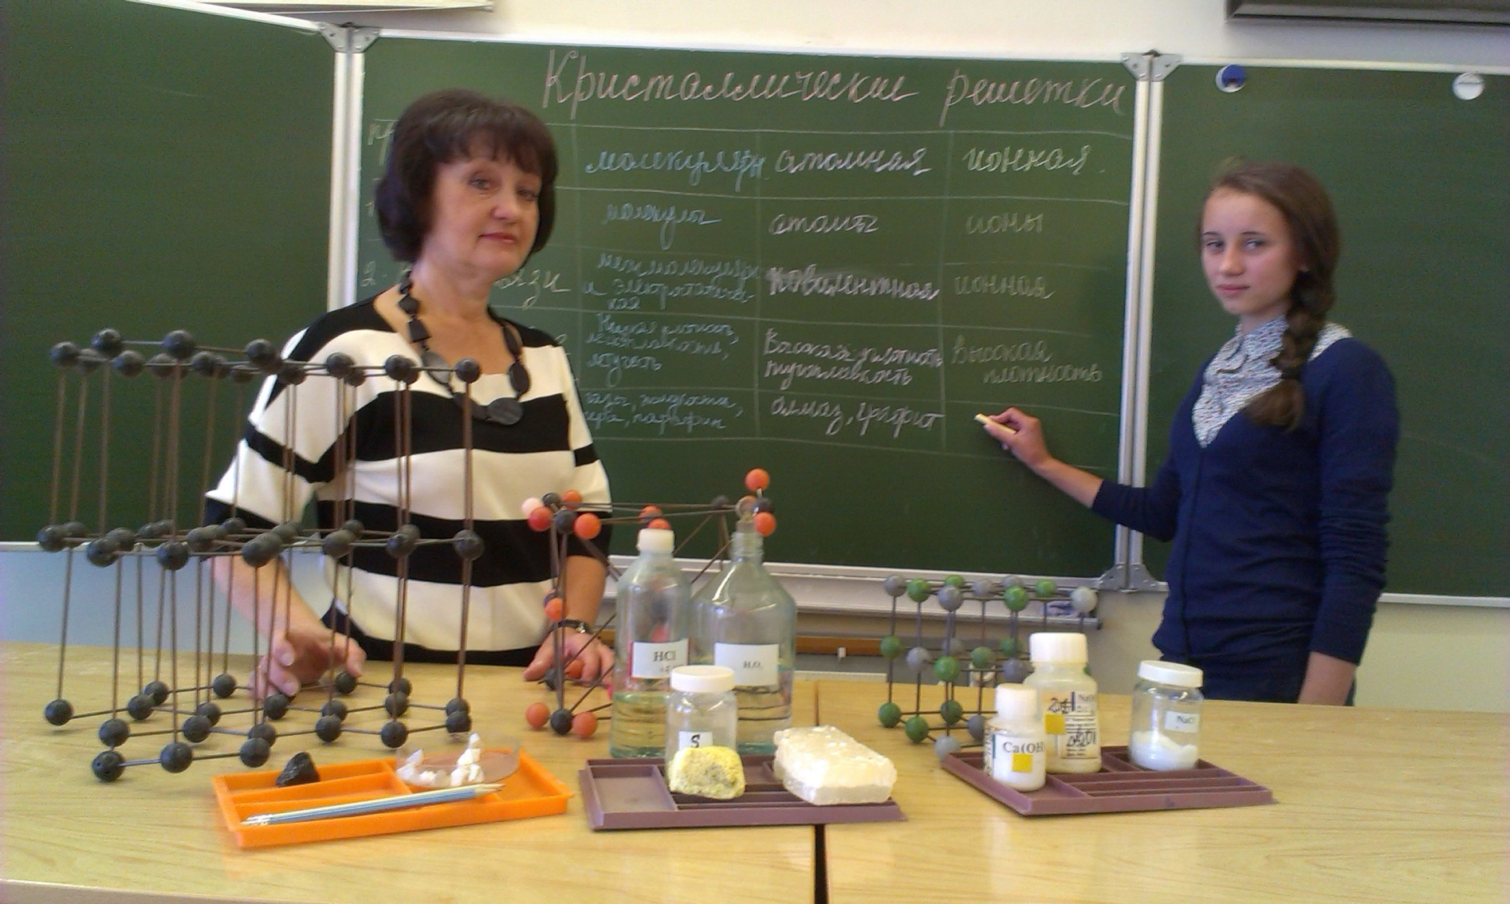
Урок в 9 классе на тему
«Типы кристаллических решеток»

Slide 19
Этапы урока | Основные дидактические задачи | Приемы и виды заданий для активизации УУД
Актуализация знаний Целеполагание | Стадия вызова. Личное целеполагание «Ключевые слова»: -кристаллическая решетка, - низкая плотность, - газы, - ковалентная связь, - жидкости, - молекулы. | Работа в группах (3-4 чел.) с «ключевыми словами», составление связного высказывания. Беседа, постановка целей урока. Познавательные УУД: самостоятельное выделение познавательной цели; Коммуникативные УУД: постановка вопросов, инициативное сотрудничество.
Усвоение новых знаний и умений | Организация процесса активного восприятия и критического осмысления информации, фиксации понятых идей текста, постановки мини – эксперимента и последующего оценочного рефлективного мышления. Обеспечение восприятия, осмысления и первичного запоминания изучаемого материала. | Индивидуальная работа с текстом уч-ка Работа в группах: обсуждение прочитанного, постановка мини – эксперимента по исследованию свойств веществ, заполнение опорного плана – конспекта и формулирование вывода по каждому типу кристаллической решетки. Познавательные УУД: поиск и выделение информации, смысловое чтение, анализ объектов с целью выделения признаков; Регулятивные УУД: определение цели, планирование, прогнозирование, Коммуникативные УУД: диалог, инициативное сотрудничество в поиске и сборе информации.

Slide 20
Этапы урока | Основные дидактические задачи | Приемы и виды заданий для активизации УУД
Первичная проверка понимания изученного | Выявление уровня осознанного усвоения формируемых понятий, коррекция неправильных представлений, устранение ошибок. | Отчеты групп, беседа, формулирование нового высказывания из «ключевых слов».- - характеристики молекулярной кристаллической решетки Выполнение индивидуальных заданий – тренингов с последующей самопроверкой. Познавательные УУД: выбор критериев для классификации объектов, подведение под понятие, Регулятивные УУД: контроль, коррекция, самооценка, Коммуникативные УУД – принятие решения и его реализация.
Подведение итогов урока Рефлексия | Оценить работу класса и некоторых учащихся. Организация рефлексии | Личностные УУД: оценивание усваиваемого содержания, мотивация учения.

Slide 21
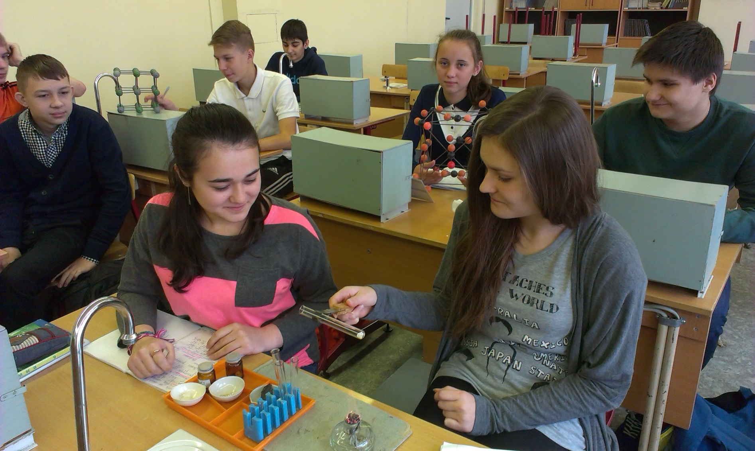
Исследование свойств веществ

Slide 22
«Кристаллические решетки» опорный план-конспект
Признаки сравнения | Атомная | Молекулярная | Ионная
Частицы в узлах решетки | Атомы неметаллов | Молекулы простых или сложных веществ | Ионы
Вид химической связи | В простых веществах –ковалентная неполярная, В сложных веществах – ковалентная полярная | В простых веществах: внутри молекул ковалентная неполярная, между молекулами –слабые Ван –дер - Ваальсовы силы, в сложных веществах: внутри молекул ковалентная полярная, между молекулами – силы электростатического взаимодействия | Ионная
Физические свойства | Высокая плотность, тугоплавкость, нелетучесть | Низкая плотность, легкоплавкость, летучесть | Высокая плотность, тугоплавкость, нелетучесть
Примеры веществ | Алмаз, графит, бор, кремний, оксид кремния и др. | Газы, жидкости, твердые вещества: сера, иод, парафин, сахар и др. | Соли, щелочи, основные оксиды

Slide 23
Задание – тренинг правильный ответ – 1балл:«5» - 9 - 10 б.
«4» - 7 - 8 б.
«3» - 5 – 6 б.
вещества | графит | Бромид калия | Азотная кислота | Метан | Иод
Вид химической связи
Тип кристаллич. решетки

Slide 24
Знаково – символические УУД
1.Совместное рассмотрение контрастных понятий (простое – сложное вещество, окисление – восстановление);
2.Использование символов и условных обозначений;
3.Состаление обобщенных записей (общих формул
обобщенных уравнений)
4.Составление классификационных, сравнительных
обобщающих схем, таблиц, диаграмм;
5.Составление опорных символико – графических
конспектов.

Slide 25
Задания на сравнение понятий
1.Составь генетические ряды металлов:
Металл Оксид Гидроксид Соль
1. CaO
2. Cu(OH)2
3. FeCl2
2.Запиши следующие понятия в порядке уменьшения их объема:
химическая реакция, процесс, реакция нейтрализации,
реакция между кислотой и щелочью, реакция обмена,
реакция ионного обмена, реакция между NaOH и HCl
3.В предложенных рядах исключи лишнюю формулу:
CO2 SO2 SiO2 SrO SnO CrO Mn2O7 P2O5 CrO3

Slide 26
Построение диаграммы по теме
«Электроотрицательность»

Slide 27
Опорный план-конспект Оксиды
Основные | Кислотные | Несолеобразующие
Это оксиды металлов (I, II), которым соответствуют основания | Это оксиды неметаллов и металлов (V, VI , VII) которым соответствуют кислоты | CO NO
CaO ─ Ca(OH)₂ Na₂O ─ NaOH FeO ─ Fe(OH)₂ | CO₂ ─ H₂CO₃ P₂O₅ ─ H₃PO₄ CrO₃ ─ H₂CrO₄
Химические 1.Взаимодействие 1.Оксиды активных металлов взаимодействуют с водой, образуя растворимые основания (щелочи) Na₂O + H₂O = 2NaOH BaO + H₂O = Ba(OH)₂ 2.Взаимодействие 2.Основные оксиды взаимодействуют с кислотами с образованием соли и воды CuO + H₂SO₄ = CuSO₄ + H₂O 3.Взаимодействие 3.Основные оксиды взаимодействуют с кислотными с образованием соли Na₂O + SO₂ = Na₂SO₃ | свойства с водой 1.Оксиды неметаллов (кроме ) взаимодействуют с водой, образуя кислоты CO₂ + H₂O = H₂CO₃ P₂O₅ + 3H₂O = 2H₃PO₄ с гидроксидами 2.Кислотные оксиды взаимодействуют со щелочами с образованием соли и воды CO₂ + Ca(OH)₂ = CaCO₃ + H₂O оксидов друг с другом 3.Кислотные оксиды взаимодействуют с основными с образованием соли 3Na₂O + P₂O₅ = 2Na₃PO₄
Основной оксид + вода = растворимое основание (щелочь) Основной оксид + кислота = соль + вода Основной оксид + кислотный оксид = соль | Кислотный оксид + р.основание = соль + вода Основной оксид + кислотный оксид = соль Кислотный оксид + основной оксид = соль
Основные | Кислотные

Slide 28

Бочарова Ольга Николаевна
Учитель
высшей
категории
педагогический стаж 29 лет ветеран труда

